Slide 1

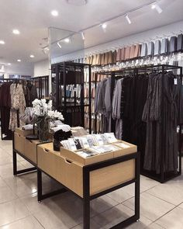
PROJET: BOUTIQUE D’HIJABS ET DE VETEMENTS POUR FEMMES
Présenté par: Fagueye Diop
Encadreur: Amadou Diène
Année académique: 2023/2024

Slide 2
Sommaire
I- INTRODUCTION
II- Description du site
III- Conclusion

Slide 3
Ma boutique d’HIJABS ET DE VETEMENTS POUR FEMMES

Slide 4
Introduction
Bonjour à tous, je suis ravie de vous présenter Khadeejah’s Clothes, votre destination pour les hijabs de qualité. Nous sommes une boutique en ligne spécialisée dans la vente de hijabs pour femmes modernes, femmes voilées, etc. Notre objectif est de fournir des hijabs qui allient style, confort et qualité.

Slide 5
Description du site
Commençons par parler de la qualité de nos produits. Chez Khadeejah’s Clothes nous sommes fiers de proposer des hijabs fabriqués à partir des meilleurs matériaux, garantissant ainsi un confort optimal et une durabilité à long terme.
En ce qui concerne notre gamme de produits, nous offrons une variété de styles, de couleurs et de motifs pour répondre aux goûts de chacun. Que vous recherchiez un hijab décontracté pour un usage quotidien ou un hijab plus élégant pour des occasions spéciales, nous avons ce qu'il vous faut.
Parlons maintenant de notre engagement envers le service client. Chez Khadeejah’s Clothes nous mettons un point d'honneur à offrir une expérience client exceptionnelle. Notre équipe est disponible pour répondre à toutes vos questions et préoccupations, et nous offrons également une politique de retour flexible pour garantir votre satisfaction.

Slide 6
Conclusion
En conclusion, chez Khadeejah’s Clothes nous nous engageons à fournir des hijabs de qualité supérieure, une gamme de produits variée et un service client exceptionnel. Nous sommes impatients de vous aider à trouver le hijab parfait pour compléter votre style. Merci de votre attention, et n'hésitez pas à poser des questions.

